Slide 1
Global Forum on Trade Statistics UNSD -Eurostat -WTO -UNCTAD 2-4 February 2011, Geneva, Switzerland
Royaume du Maroc
Office des Changes
Système statistique du commerce extérieur
du Maroc : Sources de données
OULJOUR HOUSSAINE
Chef de Service des Méthodes et Enquêtes Statistiques
Notes:
1

Slide 2
Système statistique du commerce extérieur du Maroc : Sources de données
Introduction: présentation de l’Office des Changes
I-Cadre juridique de l’exercice de la mission statistique :
II-Déclarations douanières principale source de données :
Système Badr/ SADOC
Régimes économiques en douane : nouvelles dispositions- Convention de Kyoto ;
Regimes statistiques : Traitement pour le passage des RED au Regimes statistiques
II-Autres sources : ils sont de l’ordre de trois:
Déclaration sommaire: le manifeste
Les titres;
Collecte directe : organismes publics et privés
Conclusion: Schéma du processus d’élaboration des statiques du commerce extérieur

Slide 3
l'Office des Changes
Créé le 22 Janvier 1958;
Etablissement public doté de la personnalité civile et de l'autonomie financière;
Placé sous la tutelle du Ministère chargé des Finances
Deux missions essentielles:
Edicter les mesures relatives à la réglementation des changes;
Processus de libéralisation (1993) contrôle à posteriori
Etablir les statistiques des échanges extérieurs :
Commerce extérieur de marchandises ;
Balance des paiements
Position extérieure globale
Production et diffusion des données selon les normes et standards Internationaux :
IMTS; MBP5; NSDD

Slide 4
Achèvement du dispositif législatif et réglementaire relatif à l ’élaboration des statistiques des échanges extérieurs de la BP et de la PEG
depuis les années 60, la réglementation douanière stipule: adresser la 6eme copie de la déclaration douanière à l’office des Changes.
Se conformer aux normes internationales:
Processus législatif entamé en 2007 par la promulgation de la loi (19-06 ) sur les déclarations statistiques aux fin d’élaboration des statistiques des échanges extérieur et du décret d’application de cette loi,
11 Décembre 2009 : publication de la décision du Ministre de l’Economie et des Finances relative aux modalités, procédures , délais et modèles des déclarations statistiques;

Slide 5
Principales dispositions
Instaurer l’obligation pour les résidents de déclarer à l’Office des Changes leurs transactions avec les non-résidents;
Spécifier les opérations à déclarer: opérations commerciales et financières avec les non résidents;
Définir les infractions à la loi sur les déclarations statistiques: défaut de déclaration, fausse déclaration et non respect des formes et modèles des déclarations statistiques.
Habiliter l’Office des Changes à entreprendre des enquêtes directement auprès des opérateurs économiques.
L’Office des d’ Changes dispose ainsi d’une assise juridique qui lui confère la qualité organisme en charge de la production et de la diffusion des statistiques des échanges extérieurs.

Slide 6
II- SOURCES DE DONNEES BADR
BADR: Base Automatisée des Douanes en Réseau
Utilise des technologies de pointe et vise à garantir une meilleure efficacité des opérations en douane par:
Simplicité, rapidité d’accès et d’utilisation
baisse des coûts de traitement,
Transparence,
traçabilité et sécurité des transactions.

Slide 7
BADR
l’automatisation du processus douanier couvrant tous les métiers:
déclaration sommaire et en détail,
contrôle, liquidation,
tarif intégré, paiement,
autorisation d’enlèvement des marchandises et gestion des sorties des enceintes douanières (taux de couverture fonctionnel atteint plus de 90%).
la dématérialisation des formalités douanières et la facilitation des tâches pour l’opérateur
Le passage d’un système propriétaire SADOC à un système ouvert, largement paramétrable, basé sur les standards de l’Internet.
La préparer de l’avènement de PORTNET, le futur guichet unique du commerce extérieur au Maroc

Slide 8
Régimes économiques en douane
La gestion électronique des opérations s’est accompagnée d’un reengineering des régimes douaniers ayant conduit à en supprimer plus d’une soixantaine;
se conformer aux recommandations de la Convention de Kyoto simplification et harmonisation des régimes douaniers;

Slide 9
pour les besoins statistiques deux types de traitements sont effectuées
Traitement automatisé en fonctions des tables de références préétablies;
Redressement en fonction des données collectées auprès des opérateurs ;

Slide 10
Redressements
Il s'agit:
d'identifier les conditions dans lesquelles une marchandise est entrée ou sortie du territoire assujetti (régime douanier) pour lui affecter le régime statistique approprié
d'intégrer ou l'exclure des données du commerce extérieur ;
d’introduire les informations manquantes: unité complémentaire, pays de destination finale…

Slide 11
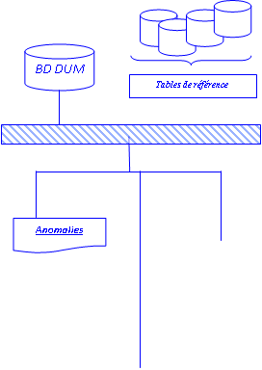
Traitement automatisé pour le passage des RED aux régimes statistiques
Recherches, extraction, …
Visualiser la DUM
et redressement
(modification et ajout,…)
Applications métiers et Datawarehouse

Slide 12
III-Autres sources sont de l’ordre de trois
Déclaration sommaire: le manifeste
Les titres: importation et exportation :
Collecte directe :
Organismes et établissements publics : E.A.C. C.E, OCP et La RAM ..;
Collecte directe auprès des entreprises du secteur prive.

Slide 13
Déclaration sommaire: le manifeste

Slide 14
Les titres
À l’importation : il permet le passage en douane de la marchandise et son règlement financier
engagement d’importation pour les marchandises libres à l’importation;
la licence d’importation pour les marchandises faisant l’objet de mesures de restrictions quantitatives à l’importation;
la déclaration préalable à l’importation pour les marchandises dont la production fait l’objet de mesures de sauvegarde.
Titre doit être domicilié auprès d’un guichet d’un intermédiaire agréé
A l’exportation: engagement ferme par l’opérateur de rapatrier le produit de son exportation:
Engagement de change: pour les marchandises libres à l’exportation
Licence d’exportation: pour les marchandises soumises à autorisation du MCE

Slide 16
Collecte directe auprès des opérateurs
L'Etablissement Autonome de Contrôle et de Coordination des Exportations (EACCE):
est un organisme public chargé du contrôle de la qualité et de la coordination des exportations alimentaires;
Garantir la conformité des produits alimentaires marocains destinés à l'exportation aux exigences réglementaires des marchés internationaux;
Coordonner l'activité d'exportation des produits soumis à son contrôle technique (gestions des quotas dans le cadre des Accord de Libre Echange).
La collecte des données auprès de ce Département concerne les exportations des produits frais: les légumes, les fruits frais, les agrumes…
Les ventes en consignation

Slide 17
Le groupe OCP: Office Chérifien des Phosphates
les exportations du phosphate et de ses produits dérivés : 24% des exportations en 2010;
Données collectées mensuellement auprès de cet organisme aussi bien en termes de prévisions que des réalisations;
RAM: Royal Air Maroc : le leasing
Ministère de l’Energie : Gaz naturel importé via le Gazoduc Maghreb Europ (Maghreb–Europe Gas Pipeline)

Slide 18
Secteur privés
Il s’agit principalement des grands opérateurs qui bénéficient du programme de catégorisation de l’Administration des Douanes :
Élaboré dans le Cadre de normes SAFE de l’OMD (2005 ) visant à sécuriser et à faciliter le commerce mondial;
les opérateurs qui ont la qualité d’Opérateur Économique Agréé: bénéficient de mesures simplifiées en matière de commerce extérieur (déclaration);

Slide 19
Conclusion
Schéma du processus d’élaboration des statiques du commerce extérieur;
contraintes

Slide 20
TRANSMISSION PAR L’ADII DU FICHIER DUM (cinq fichiers Txt)
Casablanca
DUM Commerce Extérieur (ENTETE)
Article Déclaré (ARTICLES)
Imputation Titre (TITRES)
Apurement Compte (MATIERE PREMIERE)
Apurement DS (DECLARATION SOMMAIRE)
Réseau Intranet
Office des Changes
Rabat
Plateforme EDI
2200 dum/j
Réseau Internet
ADII

Slide 21
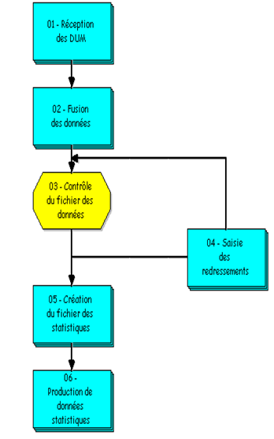
Processus statistiques du Commerce extérieur
01 – ADII, Opérateurs.
02 - fusion des différents fichiers DUM reçus dans le mois pour générer un fichier de données mensuel.
03 -contrôle d’intégrité et de vraisemblance des données reçues.
04 – Redressement des données.
05 –Création du fichier des statistiques: Données agrégées par sens (import, export), SH et par pays.
06 – Etudes et publication.

Slide 22
MERCI POUR VOTRE ATTENTION

